Slide 1
WEB ACCESSIBILITY
웹접근성
WEB ACCESSIBILITY
검사항목으로 체크하는 웹접근성
JANUARY, 2021, 가연
폰트 : 함초롱 돋움 / Noto Sans KR Regular

Slide 2
웹 접근성
1.
웹 접근성
웹 접근성은 모든 사용자가 신체적, 환경적 조건에 관계없이 웹에 접근하여 이용할 수 있도록 보장하는 것
2.
웹 호환성
웹 호환성은 표준 웹 기술을 사용하여 운영체제, 브라우저 등 에서 문제 없이 동일하게 이용할 수 있는 것 (Cross Browsing)
Web Accessibility
어떠한 사용자(일반인, 장애인, 고령자 등)가 어떠한 환경(브라우저, 운영체제, 디바이스의 환경이나 사양 등)에서도 어려움 없이 접근, 이용할 수 있는 것
3.
웹 표준
HTML, CSS 등에 대한 WC3규격(문법) 준수 등 HTML, CSS, Javascript 등 구조와 표현, 동작 분리 권고

Slide 3
배경
1
2
3
4
1990년대 중반 이후
1997년
장차법 등장
법률 제 10789호
폭발적으로 성장한 웹 서비스에서 장애인의 접근성에 관련된 문제가 발생
W3C에서 웹 접근성 이니셔티브(WAI : Web Accessibility Initiative)라는 산하 단체를 설립
2008년 4월 11일 장애인 차별금지 및 권리구제 등에 관한 법률(장애인차별금지법)시행으로 웹사이트의 접근성 준수가 의무화 2013년 4월 11일 이후 모든 웹(법인 사업장) 에
웹 접근성이 적용되어야 한다.
장애인차별금지 및 권리구제 등에 관한 법률
- 장애를 이유로 차별 받은 사람의 권익을 효과적으로 구제함으로써 모든 생활 영역에서 장애를 이유로 한 차별을 금지, 장애인의 완전한 사회참여와 평등권 실현을 통해 존엄성과 가치 구현

Slide 4
해당 유형
청각장애
사운드 / 오디오 / 동영상 등을 청취할 수 없음
수화 & 자막 등 시각 정보 제공
유형 1
지체장애
상지 장애 : 손 사용 어려움 / 기타 : 움직임 어려움
마우스 대체, 키보드만 사용
유형 2
언어장애
복잡한 용어, 어려운 용어의 이해 불가능
쉬운 용어 사용
시각장애 (전맹)
모니터를 볼 수 없음 / 마우스 사용 어려움
스크린리더기, 키보드 사용
웹접근성의 대상은?
유형 3
남녀노소가 어떠한 환경에서도 정보를 얻을 수 있게 하는 것이 기본 한국형 웹 콘텐츠 접근성이다.
지침의 경우 :
70% 시각장애, 30% 기타장애
시각장애 (약시)
모니터 사용 일부 가능함
화면 확대 / 고 대비 사용
시각장애 (색맹)
색을 구별하기 어려움
색의 제한적 사용 / 색상 고 대비 사용

Slide 5
웹 접근성 원칙
인식의 용이성(Perceivable)
1.
2.
운용의 용이성(Operable)
모든 컨텐츠는 사용자가 인식할 수 있어야 한다.
지침 3개 검사항목 7개
웹접근성
4대 원칙
4 원칙, 13 지침, 22 검사
이해의 용이성(Understandable)
3.
4.
견고성(Robust)

Slide 6
1.인식의 용이성(Perceivable) 지침 3개 검사항목 7개
1.1 대체 텍스트 : 텍스트가 아닌 콘텐츠는 적절한 대체 내용이 제공되어야 한다.
1.2 멀티미디어 대체 수단 : 멀티미디어 콘텐츠를 이해할 수 있는 대체 내용이 제공되어야 한다.
1.3 명료성 : 콘텐츠는 명확하게 전달되어야 한다.
1.3.1 색에 무관한 콘텐츠 인식
콘텐츠는 색상에 관계없이 인식될 수 있어야 한다.
색상 크기
모양 소리
방향
1.3.2 명확한 지시 사항 제공
1.3.4 자동 재생 금지
지시 사항은 모양, 크기, 위치, 방향, 색, 소리 등 에 관계없이 인식될 수 있어야 한다.
자동으로 소리가 재생되지 않아야 한다.
1.2.1 자막 제공
동영상 /
오디오
명도대비
1.3.3 텍스트 콘텐츠의 명도 대비
소리를 들을 수 없는 사람들을 위해
멀티미디어 내에 수화가 있거나
자막 또는 대본을 제공해야한다.
텍스트 콘텐츠와 배경 간의 명도 대비는 4.5 대 1 이상이어야 한다.
인지성
1.1.1 적절한 대체 텍스트 제공
이미지 alt값
구분 가능
1.3.5 콘텐츠 간의 구분
텍스트가 아닌 콘텐츠를 볼 수 없는 사람들을 위해 의미나 용도를 인식할 수 있도록 대체 텍스트를 제공해야 한다.
이웃한 콘텐츠는 구별될 수 있어야 한다.
제공하는 모든 콘텐츠 동등하게 인식

Slide 7
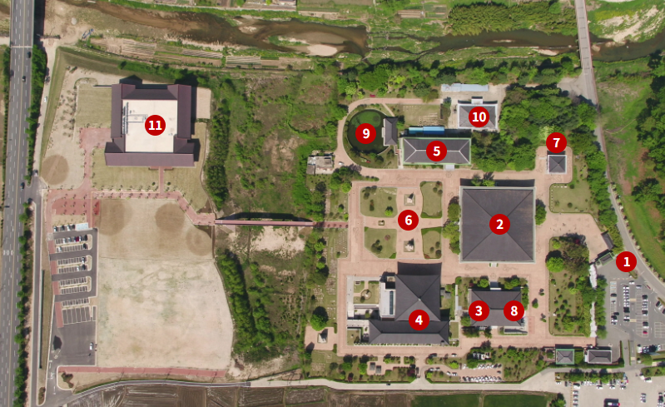
1.인식의 용이성(Perceivable) 지침 3개 검사항목 7개
지침1 - 1.1 대체 텍스트
1.1 대체 텍스트 : 텍스트가 아닌 콘텐츠는 적절한 대체 내용이 제공되어야 한다.
항목 1.1.1 적절한 대체 텍스트 제공
텍스트가 아닌 콘텐츠를 볼 수 없는 사람들을 위해 의미나 용도를 인식할 수 있도록 대체 텍스트를 제공해야 한다.
<img src=“ ” alt=“국립경주박물관을 구성하는 건물 전체가 보이는 항공 사진입니다. 사진의 오른쪽 주차장에 정문이 있고, 사진의 하단 오른쪽에 특별전시관과 어린이박물관이 있는 건물이 있습니다. 이 건물의 왼쪽에는 신라미술관이 위치해 있습니다. 사진의 중앙부에 위치한 건물은 신라 역사관이고 신라역사관 왼쪽에는 다보탑과 석가탑이 전시되어 있는 박물관 야외전시장이 위치해 있습니다. 상단부 왼쪽으로 종각이, 종각 오른쪽으로 월지관, 월지관 왼쪽으로 수묵당과 고정지가 있으며 월지관 위쪽에 서별관이 위치해 있습니다. 그리고 박물관 영역 전체를 봤을 때 일반인 대상으로 운영되는 오른쪽 영역과 왼쪽 영역으로 구분할 수 있는데, 오른쪽 영역은 설명된 바와 같고 왼쪽영역은 유물의 수장고가 운영되는 건물 신라천년보고가 있고 건물 아래로는 주차장과 공터가 있습니다.”>
올바른 사례
ㅇㅇㅇ에 대한 사진으로 사진 오른쪽방향부터 설명, 오른쪽에 ㅇㅇ건물이 있고, ㅇㅇ건물 기준 왼쪽에는 00건물, 그 옆으로 XX 건물이 있다….
https://gyeongju.museum.go.kr/kor/html/sub01/010401.html
TIP
어떠한 조건에서도 이미지의 내용을 사용자에게 전달해야 한다. Alt값이 너무 길다면 이미지 하단으로 설명 글을 써주고, 설명 글이 안보이게 처리하는 것도 좋은 방법이다. (display: none;)

Slide 8
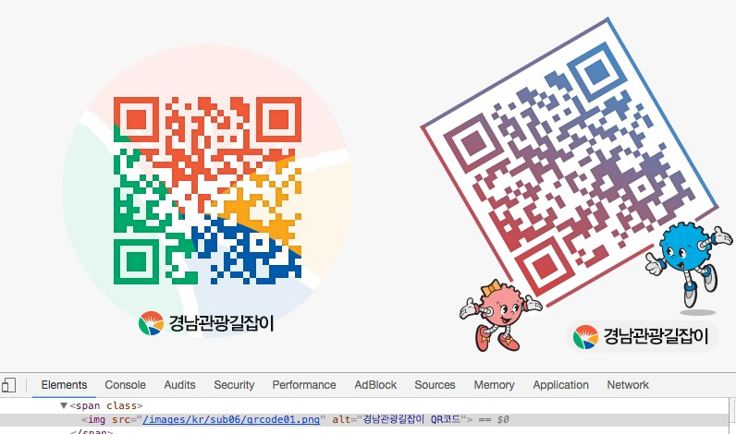
1.인식의 용이성(Perceivable) 지침 3개 검사항목 7개
지침1 - 1.1 대체 텍스트
1.1 대체 텍스트 : 텍스트가 아닌 콘텐츠는 적절한 대체 내용이 제공되어야 한다.
항목 1.1.1 적절한 대체 텍스트 제공
텍스트가 아닌 콘텐츠를 볼 수 없는 사람들을 위해 의미나 용도를 인식할 수 있도록 대체 텍스트를 제공해야 한다.
<img src=“ “ alt=“경남 관광 길잡이 QR코드 스마트폰을 통해 스캔 하시면 경남 관광 길잡이 홈페이지 (http://tour.gyeongnam.go.kr)를 접속 하실 수 있습니다.”>
올바른 사례
QR코드에 대한 설명과 링크를 alt값에 넣어 정보를 제공한다.
잘못된 사례
TIP
QR코드의 이동 주소 정보 등을 대체 텍스트 또는 설명, 링크 등으로 제공하는 것이 적절한 제공 방법이다.

Slide 9
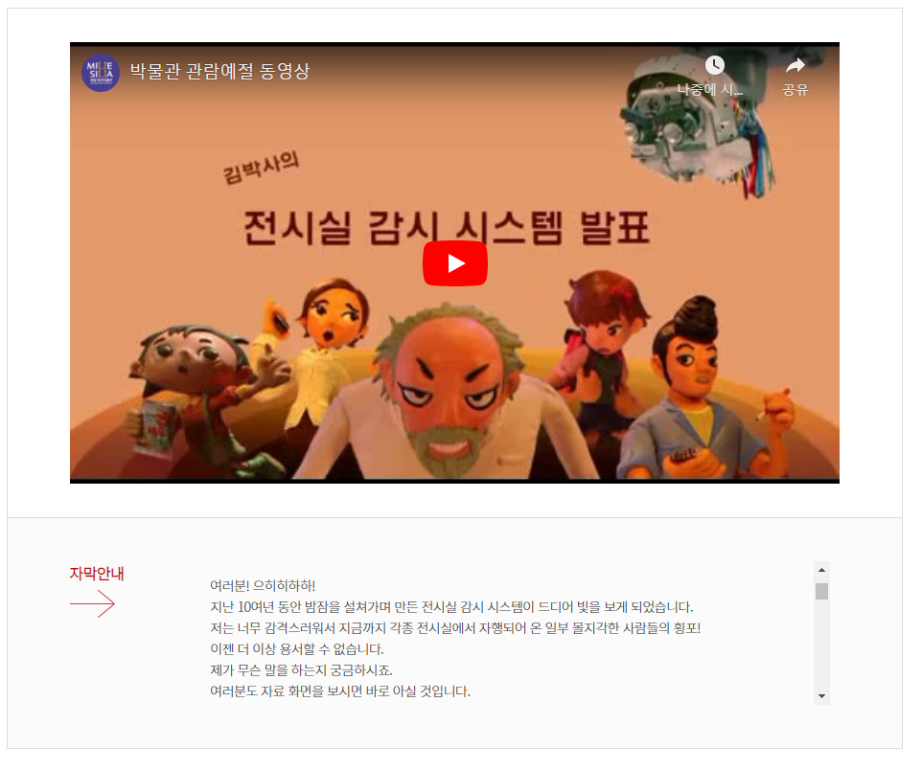
1.인식의 용이성(Perceivable) 지침 3개 검사항목 7개
지침2 – 1.2 멀티미디어 대체 수단
1.2 멀티미디어 대체 수단 : 멀티미디어 콘텐츠를 이해할 수 있는 대체 내용이 제공되어야 한다.
항목 1.2.1 자막 제공
소리를 들을 수 없는 사람들을 위해 멀티미디어 내에 수화가 있거나 자막 또는 대본을 제공해야한다.
동영상 콘텐츠 음성 정보와 동일하게 동기화 된 자막, 원고 또는 수화를 제공 해야 한다.
원고 제공 시 동영상 콘텐츠 옆 또는 아래에 같은 페이지에 제공하는 것이 바람직하다.
음성이 없는 자막 동영상의 경우 시각 장애인이 인식이 가능하도록 원고를 제공해야 한다.
웹 사이트에서 동영상 파일을 첨부파일로만 제공 할 경우에도 동영상에 대한 내용(대사)을
읽을 수 있는 형태의 파일 (txt, doc, hwp 등)으로 같이 다운될 수 있도록 제공 해야 한다.
올바른 사례
TIP
수화가 있다면 자막으로 인해 수화가 가려지면 안된다. 요약만 제공한 경우에도 오류 사항으로 본다.
https://gwangju.museum.go.kr/kor/sub01_01.do

Slide 10
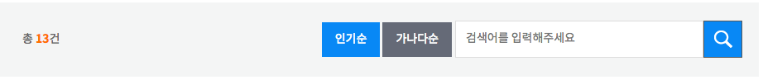
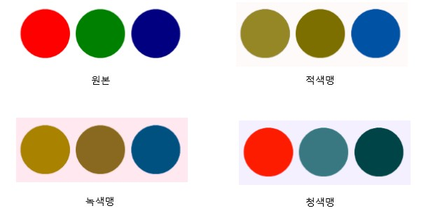
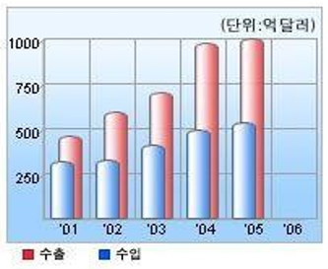
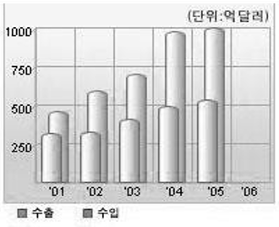

1.인식의 용이성(Perceivable) 지침 3개 검사항목 7개
지침3 – 1.3 명료성
1.3 명료성 : 콘텐츠는 명확하게 전달되어야 한다.
올바른 사례
항목 1.3.1 색에 무관한 콘텐츠 인식
콘텐츠는 색상에 관계없이 인식될 수 있어야 한다.
인기순/ 가나다순은 색상으로 색에 관계없이 인식 되어 검색을 지원해야 된다.
잘못된 사례
어떤 것이 수출이고 어떤 것이 수입인지 구분이 안된다.
TIP
색상 구별이 어려운 색맹 시각 장애우를 위해 고 명도 대비를 사용하거나 색상에 관계 없이 정보가 제공 되어야한다.

Slide 11
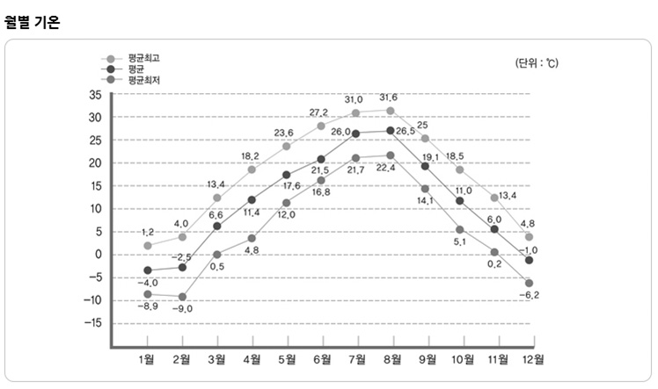
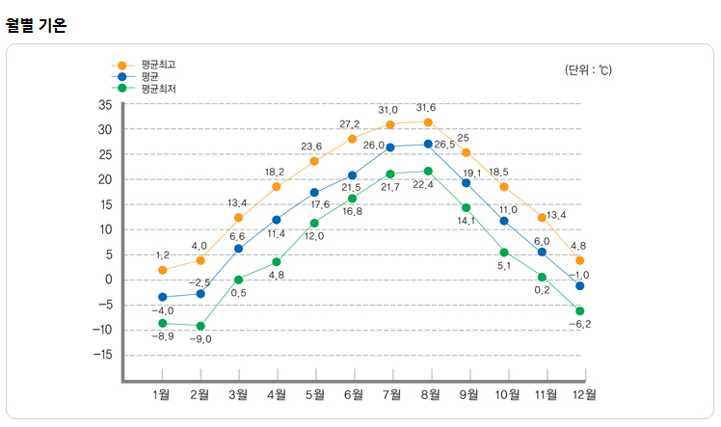

1.인식의 용이성(Perceivable) 지침 3개 검사항목 7개
지침3 – 1.3 명료성
1.3 명료성 : 콘텐츠는 명확하게 전달되어야 한다.
항목 1.3.1 색에 무관한 콘텐츠 인식
올바른 사례
콘텐츠는 색상에 관계없이 인식될 수 있어야 한다.
색상의 구분으로 정보를 제공한 경우, 명도의 차이가 있어서 흑백으로 봤을 때도 구분이 가능하다.
TIP
즉, 색상에 관계없이 정보 파악이 가능해야 한다. (흑백으로 봤을 때도 구별이 가능하다면 통과!)

Slide 12
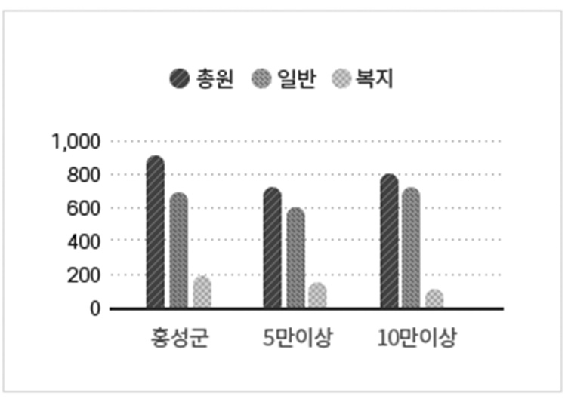
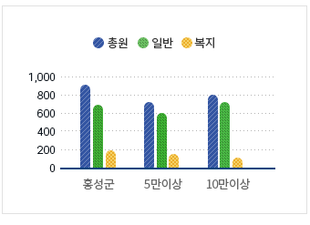
1.인식의 용이성(Perceivable) 지침 3개 검사항목 7개
지침3 – 1.3 명료성
1.3 명료성 : 콘텐츠는 명확하게 전달되어야 한다.
항목 1.3.1 색에 무관한 콘텐츠 인식
콘텐츠는 색상에 관계없이 인식될 수 있어야 한다.
올바른 사례
색상의구분 외에 패턴을 넣어 구별하기 더 쉽게 정보를 제공한다.
TIP
이건 점수 100점! 색상 외에 패턴, 배경, 테두리 등 을 넣어 정보를 더 명확하게 제공한다.

Slide 13
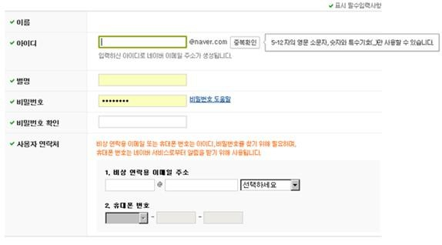
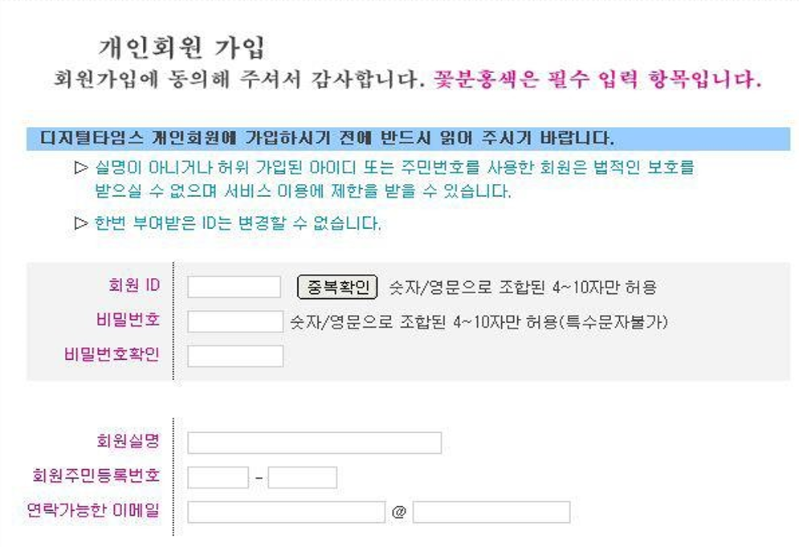
1.인식의 용이성(Perceivable) 지침 3개 검사항목 7개
지침3 – 1.3 명료성
1.3 명료성 : 콘텐츠는 명확하게 전달되어야 한다.
항목 1.3.1 색에 무관한 콘텐츠 인식
올바른 사례
콘텐츠는 색상에 관계없이 인식될 수 있어야 한다.
색상의구분 외에 아이콘을 넣어 체크 표시 항목 필수 입력 사항을 전달한다.
잘못된 사례
TIP
회원 가입에서 필수항목을 색상만으로 구분해서는 안된다.

Slide 14
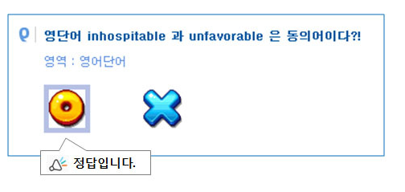
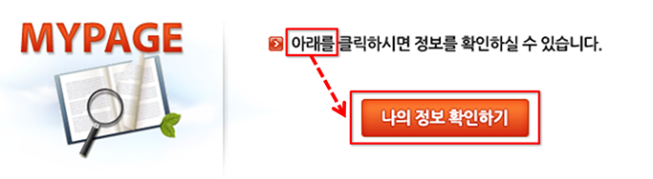
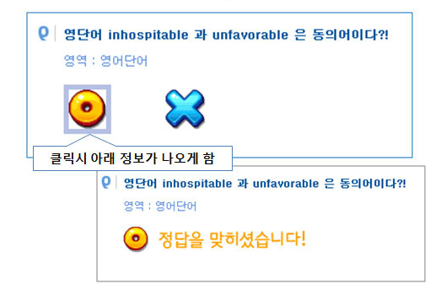
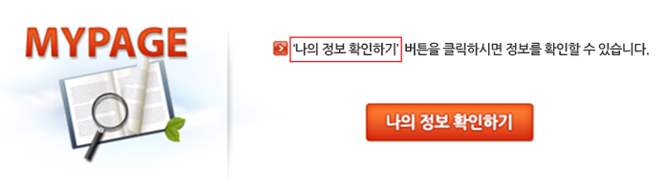
1.인식의 용이성(Perceivable) 지침 3개 검사항목 7개
지침3 – 1.3 명료성
1.3 명료성 : 콘텐츠는 명확하게 전달되어야 한다.
잘못된 사례 – 소리만으로 정보 제공
잘못된 사례 – 방향만으로 정보 제공
항목 1.3.2 명확한 지시 사항 제공
지시 사항은 모양, 크기, 위치, 방향, 색, 소리 등 에 관계없이 인식될 수 있어야 한다.
본 검사 항목은 특정 요소를 가리키거나 지시 사항을 전달하는 콘텐츠에 한정해 적용하는 것으로, 콘텐츠의 사용에 필요한 지시 사항을 시각이나 청각 등과 같은 특정한 단일 감각에만 의존하는 방법으로 제공해서는 안 된다는 것이다.
즉, 여러 가지 다른 감각을 통해서도 지시 사항을 인식하는 데 문제가 없도록 콘텐츠를 제공해야 한다.
텍스트 콘텐츠(대체 텍스트 포함)는 보조 기술을 통해 다른 감각으로의 변환이 가능하기 때문에 텍스트 지시 사항에는 추가적인 음성 콘텐츠를 제공할 필요는 없다.
올바른 사례
올바른 사례
클릭해야 할 대상을 명확하게 제공
지시 사항에 대해 소리로만 제공하는 것이 아닌 시각적 정보도 함께 제공
TIP
콘텐츠의 사용에 필요한 지시 사항을 시각이나 청각 등과 같은 특정한 단일 감각에만 의존하는 방법으로 제공해서는 안 된다.

Slide 15
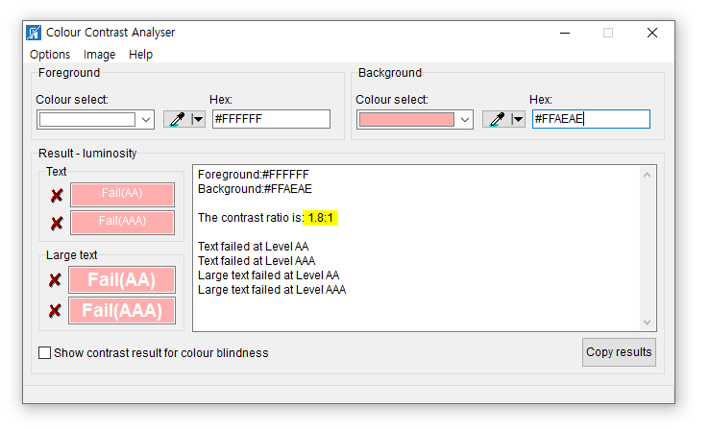

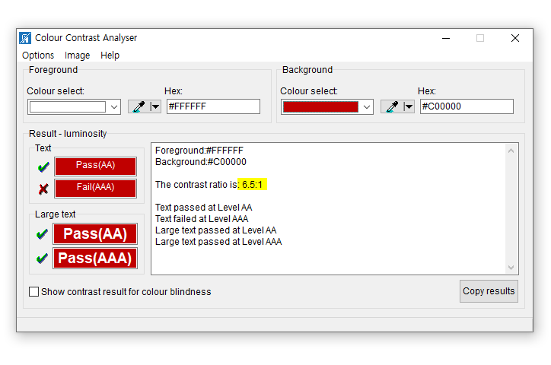


1.인식의 용이성(Perceivable) 지침 3개 검사항목 7개
지침3 – 1.3 명료성
1.3 명료성 : 콘텐츠는 명확하게 전달되어야 한다.
항목 1.3.3 텍스트 콘텐츠의 명도 대비
텍스트 콘텐츠와 배경 간의 명도 대비는 4.5 대 1 이상이어야 한다.
잘못된 사례
본 검사 항목은 웹 페이지에서 보이는 텍스트 콘텐츠 (텍스트 및 텍스트 이미지) 와 배경 간의 충분한 대비를 제공하여, 저시력 장애인, 색각 장애인, 노인 등도 콘텐츠를 인식할 수 있도록 제공해야 한다.
다만, 로고, 장식 목적의 콘텐츠, 마우스나 키보드를 활용하여 초점을 받았을 때 명도 대비가 커지는 콘텐츠 등은 예외로 한다.
(검사 항목 7.1.2 절 참조)
올바른 사례
Colour Contrast Analyser 를 설치해서
컬러 명도 대비가 4.5 : 1 비율이 넘는지 확인할 수 있습니다.
https://portableapps.com/news/2017-06-07--colour-contrast-analyser-portable-2.5.0.0-released

Slide 16
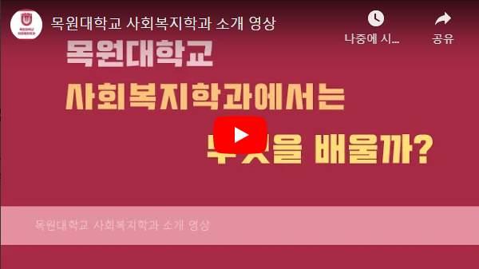
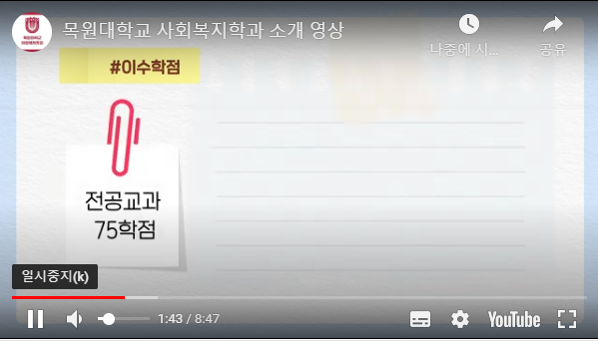
1.인식의 용이성(Perceivable) 지침 3개 검사항목 7개
지침3 – 1.3 명료성
1.3 명료성 : 콘텐츠는 명확하게 전달되어야 한다.
항목 1.3.4 자동 재생 금지
자동으로 소리가 재생되지 않아야 한다.
자동적으로 재생되는 배경음의 지속 시간은 3초 미만
3초 이상 재생되는 배경음은 멈춤 / 일시정지 / 음량 조절 등 제어기능 제공
TIP
웹 페이지를 접속하자 마자 페이지 내에서 동영상 콘텐츠가 자동으로 실행되지 않아야 하고, 페이지 내에 동영상이 있을 경우, 3초 이상 동영상은 제어기능을 제공한다.

Slide 17
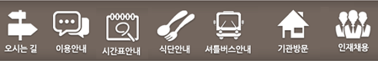

1.인식의 용이성(Perceivable) 지침 3개 검사항목 7개
지침3 – 1.3 명료성
1.3 명료성 : 콘텐츠는 명확하게 전달되어야 한다.
항목 1.3.5 콘텐츠 간의 구분
이웃한 콘텐츠는 구분될 수 있어야 한다.
1. 테두리를 이용하여 구분한다.
2. 콘텐츠 사이에 시각적인 구분선을 삽입하여 구분한다.
3. 서로 다른 무늬를 이용하여 구분한다.
4. 콘텐츠 배경색 간의 명도대비(채도)를 달리하여 구분한다.
5. 줄 간격 및 글자 간격을 조절하여 구분한다.
6. 기타 콘텐츠를 시각적으로 구분할 수 있는 방법 등
올바른 사례
이웃한 컨텐츠 사이에 구분선을 삽입하여 구분한다.
TIP
이웃한 콘텐츠의 테두리, 구분선, 다른 무늬, 명도대비(채도), 글자 간격 등으로 구분하여 전달한다.

Slide 18
웹 접근성 원칙
지침 4개 검사항목 9개
인식의 용이성(Perceivable)
1.
2.
운용의 용이성(Operable)
사용자 인터페이스 구성요소는 조작 가능하고 내비게이션 할 수 있어야 한다.
웹접근성
4대 원칙
4 원칙, 13 지침, 22 검사
이해의 용이성(Understandable)
3.
4.
견고성(Robust)

Slide 19
2.운용의 용이성(Operable) 지침 4개 검사항목 9개
2.1 입력장치 접근성: 콘텐츠는 키보드로 접근할 수 있어야 한다.
2.2 충분한 시간 제공: 콘텐츠를 읽고 사용하는 데 충분한 시간을 제공해야 한다.
2.3 광 과민성 발작 예방: 광 과민성 발작을 일으킬 수 있는 콘텐츠는 제공하지 않아야 한다.
2.4 쉬운 내비게이션: 콘텐츠는 쉽게 내비게이션 할 수 있어야 한다.
입력장치 접근성
충분한 시간 제공
광 과민성 발작 예방
쉬운 내비게이션
2.1
2.2
2.3
2.4
2.1.1 키보드 사용 보장
- 모든 기능은 키보드만으로도 사용할 수 있어야 한다. (PC웹)
2.2.1 응답시간 조절
- 시간 제한이 있는 콘텐츠는 응답 시간을 조절할 수 있어야 한다.
2.3.1 깜박임과 번쩍임 사용 제한
- 초당 3~50회 주기로 깜빡이거나 번쩍이는 콘텐츠를 제공하지 않아야 한다.
2.4.1 반복 영역 건너뛰기
-콘텐츠의 반복되는 영역은 건너뛸 수 있어야 한다.
2.1.1 누르기 동작 지원
- 터치 기반 모바일 기기의 모든 컨트롤은 누르기 동작으로
제어할 수 있어야한다. (모바일 앱)
2.2.2 정지 기능 제공
- 자동으로 변경되는 콘텐츠는 움직임을 제어할 수 있어야 한다.
2.4.2 제목 제공
-페이지, 프레임, 콘텐츠 블록에는 적절한 제목을 제공해야 한다.
2.1.2 초점이동
- 키보드에 의한 초점은 논리적으로 이동해야 하며 시각적으로
구별할 수 있어야 한다.
2.4.3 적절한 링크 텍스트
-링크 텍스트는 용도나 목적을 이해할 수 있도록 제공해야 한다.
2.1.3 조작 가능
- 사용자 입력 및 컨트롤은 조작 가능하도록 제공되어야 한다.

Slide 20
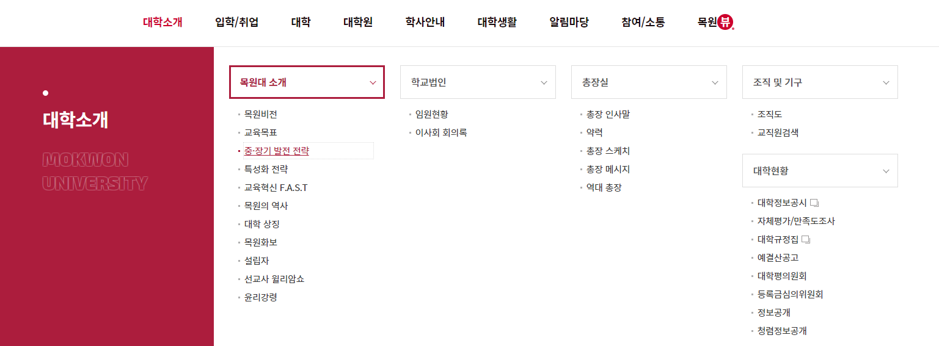
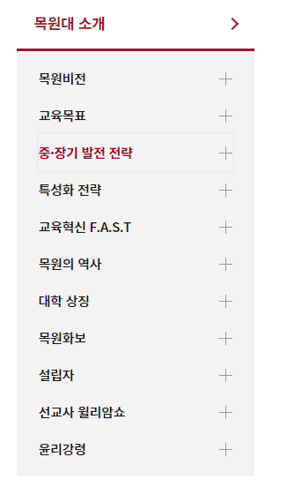
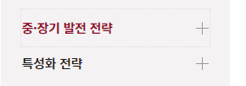
2.운용의 용이성(Operable) 지침 4개 검사항목 9개
지침1 – 2.1 입력장치 접근성
2.1 입력장치 접근성 : 콘텐츠는 키보드로 접근할 수 있어야 한다.
항목 2.1.1 키보드 사용 보장 (PC) / 누르기 동작 지원 (모바일)
모든 기능은 키보드만으로도 사용할 수 있어야 한다. (PC 웹)
터치(Touch) 기반 모바일 기기의 모든 컨트롤은 누르기 동작으로 제어할 수 있어야 한다.
(모바일 앱)
올바른 사례
마우스나 키보드 어떤 방식으로 접근하더라도
주 메뉴의 세부메뉴까지 확인하고 선택할 수 있어야 한다.
모바일 시 터치로 모든 페이지와 기능들을 다 접근할 수 있어야 한다.
키보드 tab 키 만으로도 메뉴를 이동할 수 있어야 한다.
(메뉴 이동이 작동되고 있음이 보여지는 점선)
올바른 사례

Slide 21
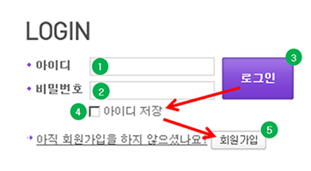
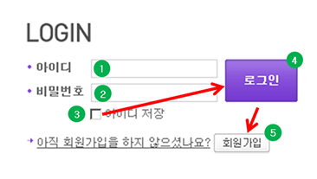
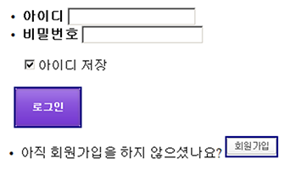
2.운용의 용이성(Operable) 지침 4개 검사항목 9개
지침1 – 2.1 입력장치 접근성
2.1 입력장치 접근성 : 콘텐츠는 키보드로 접근할 수 있어야 한다.
항목 2.1.2 초점이동
올바른 사례
초점 또는 키보드의 위치를 나태내는 요소가 시각적으로 표시된 경우
(tab 버튼으로 이동시 표시가 되어야한다.)
키보드에 의한 초점은 논리적으로 이동해야 하며 시각적으로 구별할 수 있어야 한다.
1. 초점의 이동 순서가 논리적이지 않으며 일관성이 없는 경우 오류라고 본다.
2. 초점 또는 키보드의 위치를 나타내는 요소가 시각적으로 표시되어야 한다.
3. 텍스트 등 운용할 수 없는 요소에 초점이 맞춰지는 경우 오류라고 본다.
(즉, 아무 기능이 없는 요소에 포커스가 맞춰지면 안된다.)
4. 좌/우 쓸기(이전 항목, 다음 항목) 동작을 할 경우, 이동 순서가 논리적이여야 한다.
5. 화면에 보이지 않거나 의미 없는 개체에 초점이 이동되는 경우 오류라고 본다.
잘못된 사례
초점의 이동순서가 논리적이지 않으며 일관성이 없는 경우 (비논리적인 경우)
올바른 사례
논리적인 순서로 마크업 하여 초점의 이동순서가 논리적인 경우
< = 페이지 내 html 소스 순서 즉, 전체적으로 스타일이 적용되지 않았을 때의 상태를 보여줌

Slide 22
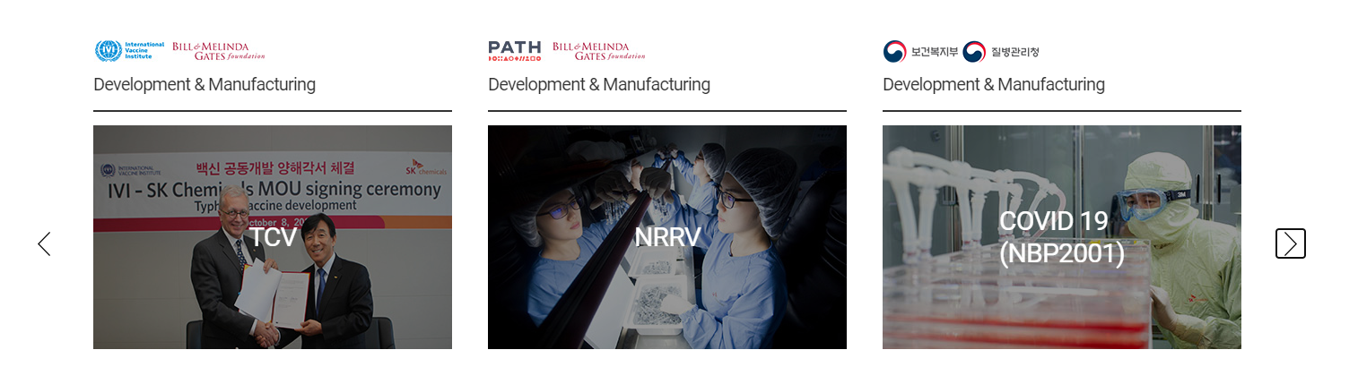
2.운용의 용이성(Operable) 지침 4개 검사항목 9개
지침1 – 2.1 입력장치 접근성
2.1 입력장치 접근성 : 콘텐츠는 키보드로 접근할 수 있어야 한다.
항목 2.1.3 조작 가능
사용자 입력 및 컨트롤은 조작 가능하도록 제공되어야 한다.
올바른 사례
올바른 사례
<button type="button" class="prev" onclick="prev();">이전 내용</button> <button type="button" class="next" onclick="next();">다음 내용</button>
키보드의 양옆 화살표 ( ← → ) 를 사용하여 슬라이더를 움직일 수 있게 한다.
모바일인 경우, 좌우 터치로 밀어서 슬라이더를 움직일 수 있게 한다.
TIP
키보드 제어가 가능한 <a>, <input>, <select>, <textarea>, <button> 요소 등을 사용하여 키보드가 접근할 수 있도록 하는 것이 매우 중요하다.

Slide 23
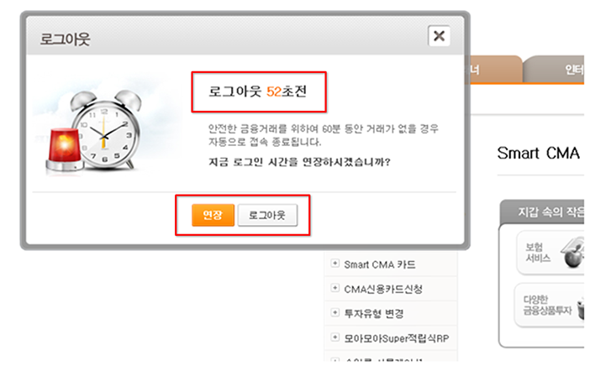
2.운용의 용이성(Operable) 지침 4개 검사항목 9개
지침2 – 2.2 충분한 시간 제공
2.2 충분한 시간 제공 : 컨텐츠를 읽고 사용하는 데 충분한 시간을 제공해야 한다.
항목 2.2.1 응답 시간 조절
시간 제한이 있는 콘텐츠는 응답 시간을 조절할 수 있어야 한다.
1. 시간 제한이 있는 콘텐츠를 제어할 수 있는 수단을 제공하지 않은 경우 오류라고 본다.
2. 시간 제한을 해제 또는 연장하는 방법에 충분한 시간을 제공해야 한다.
올바른 사례
페이지 이동, 자동 로그아웃을 회피 할 수 있는 수단을 제공한다.
TIP
시간 제한이 있을 경우, 시간 제한을 제어할 수 있는 기능을 넣고, 제어할 수 있는 충분한 시간도 제공해줘야 한다. ( 개발자가 해야 되는 일이므로, 이 부분은 알고 만 있으면 된다.)

Slide 24
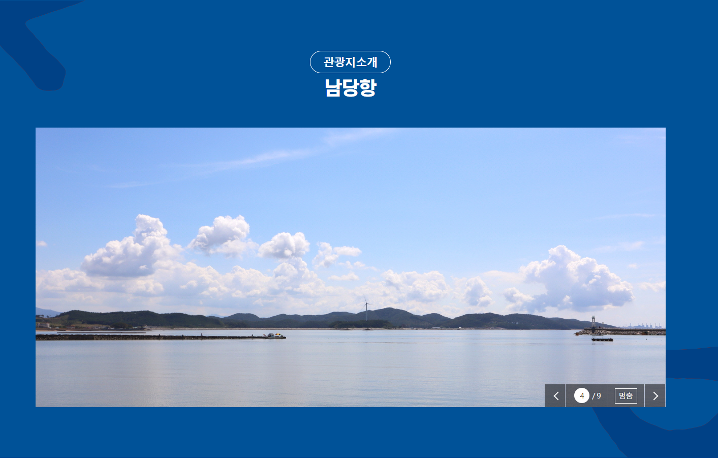
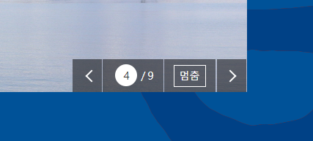
2.운용의 용이성(Operable) 지침 4개 검사항목 9개
지침2 – 2.2 충분한 시간 제공
2.2 충분한 시간 제공 : 컨텐츠를 읽고 사용하는 데 충분한 시간을 제공해야 한다.
항목 2.2.2 정지 기능 제공
자동으로 변경되는 콘텐츠는 움직임을 제어할 수 있어야 한다.
1. 시간에 따라 자동으로 변경되는 콘텐츠에 정지, 이전, 다음 기능이 없는 경우 오류라고 본다.
2. 시간에 따라 자동으로 변경되는 콘텐츠를 마우스와 키보드 또는 모바일 터치로 제어가 불가능한 경우 오류라고 본다.
http://www.hongseong.go.kr/prog/tursmCn/tour/sub01_0202/view.do?cntNo=13
올바른 사례
자동으로 움직이는 콘텐츠 ( 예 : 이미지 슬라이더 ) 에 정지 기능 버튼 외 이전 항목, 다음 항목 버튼을 넣어 움직임을 제어할 수 있게 한다.
TIP
이미지 슬라이더에는 버튼을 추가하여 꼭! 제어 기능을 넣어준다.

Slide 25
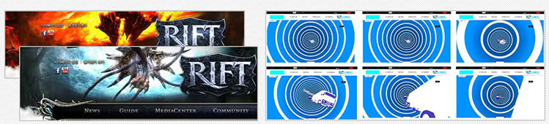
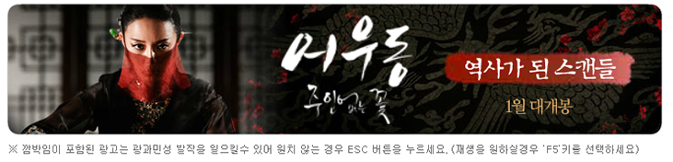
2.운용의 용이성(Operable) 지침 4개 검사항목 9개
지침3 – 2.3 광 과민성 발작 예방
2.3 광 과민성 발작 예방 : 광 과민성 발작을 일으킬 수 있는 콘텐츠는 제공하지 않아야 한다.
항목 2.3.1 깜박임과 번쩍임 사용 제한
초당 3~50회 주기로 깜박이거나 번쩍이는 콘텐츠는 제공하지 않아야 한다.
사전 경고 없이 초당 3~50 회 깜빡이는 콘텐츠가 존재할 경우 오류라고 본다.
잘못된 사례
사전 경고 없이 이미지의 깜빡임이 심한 경우
올바른 사례
깜빡임이 심한 홍보용 플래시 배너를 ESC 키로 정지할 수 있도록 기능을 제공한 경우

Slide 26
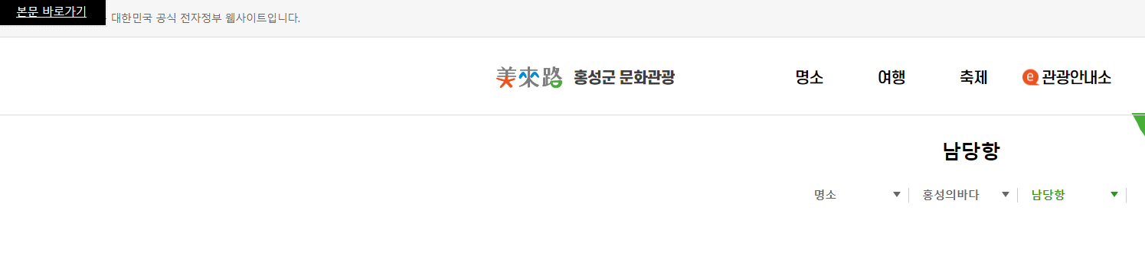
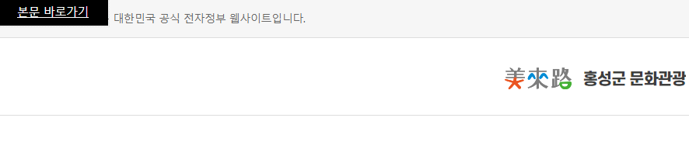
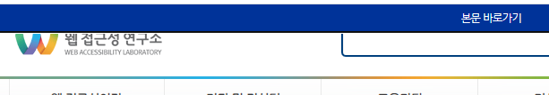
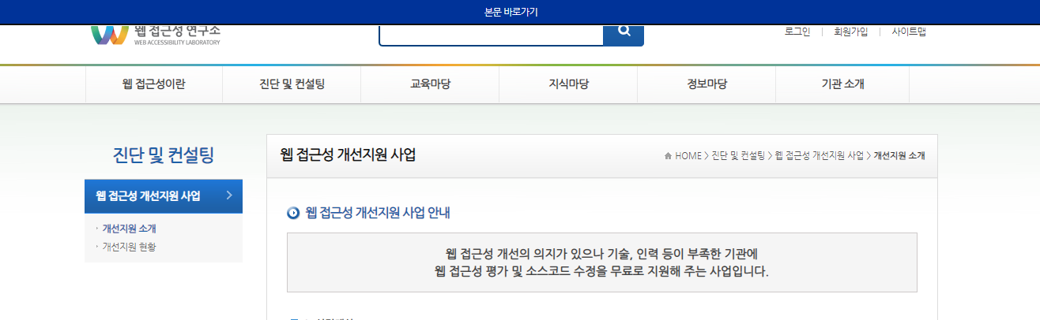
2.운용의 용이성(Operable) 지침 4개 검사항목 9개
지침4 – 2.4 쉬운 내비게이션
2.4 쉬운 내비게이션 : 콘텐츠는 쉽게 내비게이션 할 수 있어야 한다.
항목 2.4.1 반복 영역 건너뛰기
콘텐츠의 반복되는 영역은 건너 뛸 수 있어야 한다.
올바른 사례
반복 영역 건너뛰기를 홈페이지 상단에 항상 드러나도록 제공한다.
1. 건너뛰기 링크를 제공하지 않은 경우 오류라고 본다.
2. 건너뛰기 링크의 제공방법이 적절하지 않은 경우 오류라고 본다.
올바른 사례
TIP
본문 바로가기(콘텐츠 영역으로 바로가기), 주 메뉴 바로가기 등 키보드의 tab 키로 반복 영역을 건너 뛸 수 있어야 한다.

Slide 27
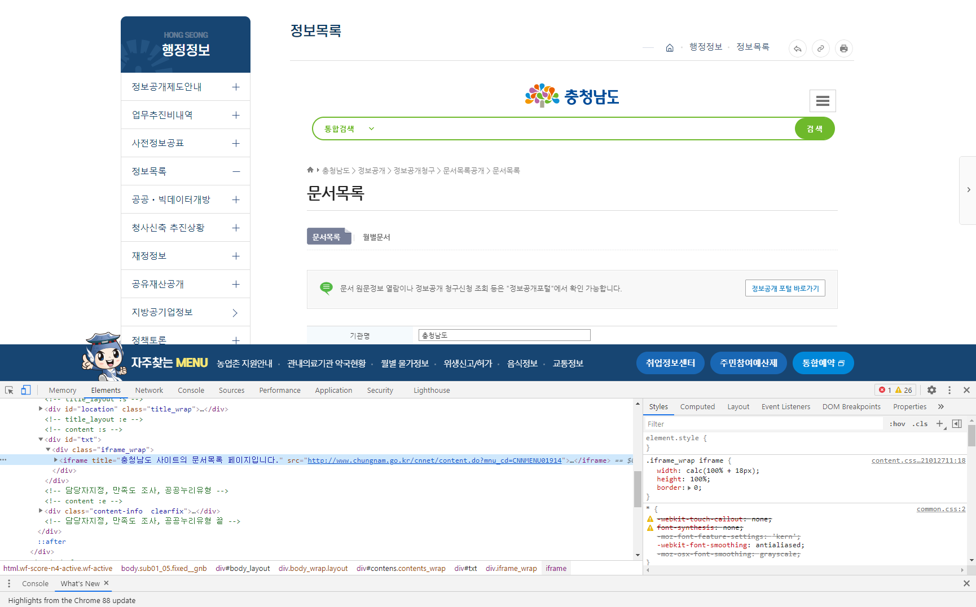
2.운용의 용이성(Operable) 지침 4개 검사항목 9개
지침4 – 2.4 쉬운 내비게이션
올바른 사례
페이지의 제목을 제공한다.
2.4 쉬운 내비게이션 : 콘텐츠는 쉽게 내비게이션 할 수 있어야 한다.
항목 2.4.2 제목 제공
페이지, 프래임, 콘텐츠 블록에는 적절한 제목을 제공해야 한다.
1. 페이지에 제목을 제공해야한다.
2. 페이지의 제목을 적절하게 제공하지 않은 경우 오류라고 본다.
3. 프레임( 예 : iframe ) 요소에 제목 title 을 제공해야 한다.
4. 프레임 요소에 적절한 제목을 제공하지 않은 경우 오류라고 본다.
5. 콘텐츠 블록에 제목을 제공해야 한다.
6. 콘텐츠 블록에 제목이 부적절한 경우 오류라고 본다.
올바른 사례
프레임의 제목을 제공한다.
TIP
페이지 제목 제공, iframe 사용할 경우 title 속성을 꼭 넣어준다.
뒷장 이어서 큰 사진으로 보세요

Slide 28
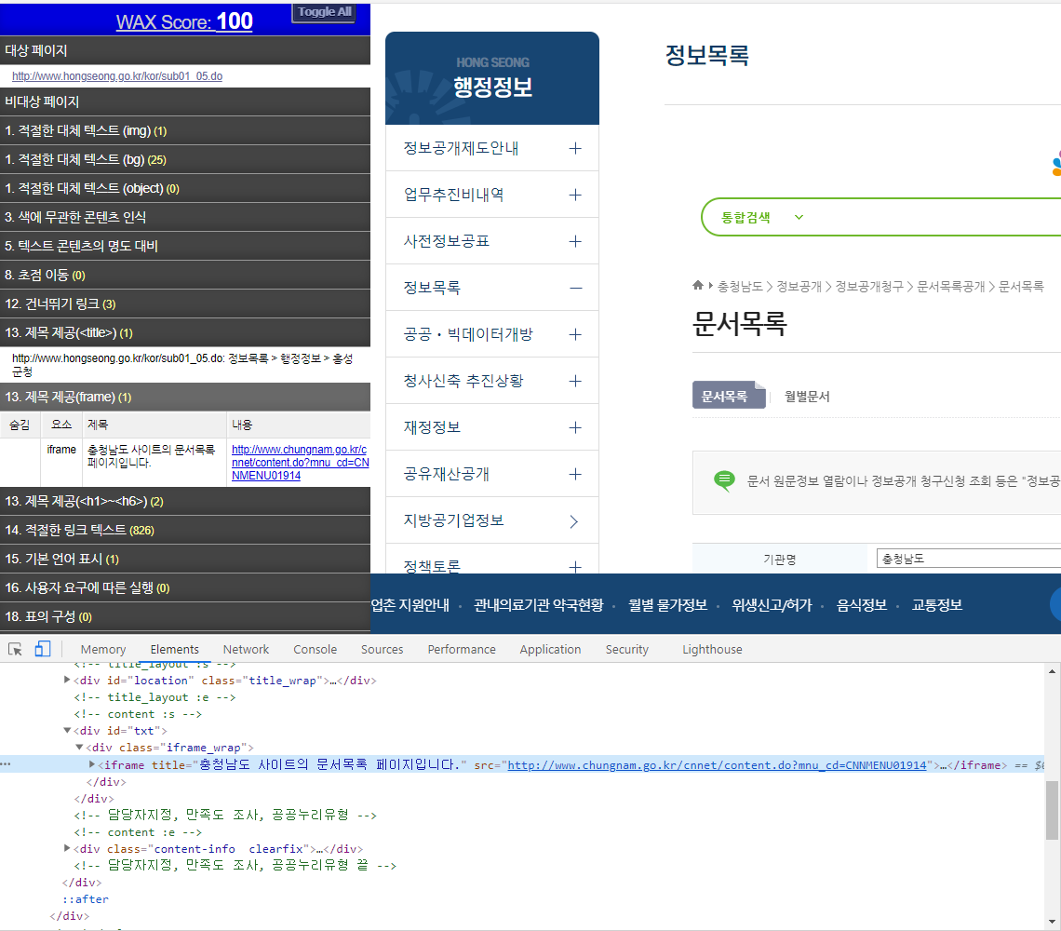
올바른 사례
프레임의 제목을 제공하였고 오픈 왁스 도구를 사용해서 확인해보면
점수가 100점으로 프레임에 대한 제목 title 값을 써서 제공했음을 알 수 있다.
http://www.hongseong.go.kr/kor/sub01_05.do

Slide 29
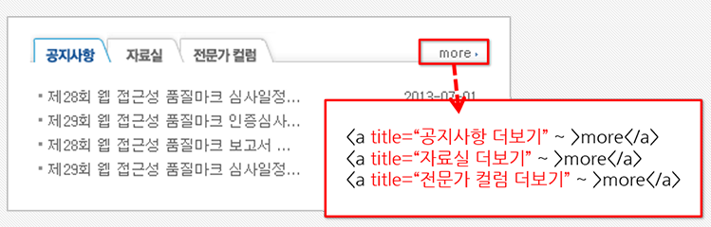
2.운용의 용이성(Operable) 지침 4개 검사항목 9개
지침4 – 2.4 쉬운 내비게이션
2.4 쉬운 내비게이션 : 콘텐츠는 쉽게 내비게이션 할 수 있어야 한다.
항목 2.4.3 적절한 링크 텍스트
링크 텍스트는 용도나 목적을 이해할 수 있도록 제공해야 한다.
목적이나 용도를 알기 어려운 링크 텍스트를 제공한 경우 오류라고 본다.
올바른 사례
제목-내용-제목-내용-제목-내용 으로 이루어진 콘텐츠에 어느 제목의
“더보기”인지 title 속성을 사용하여 제공한다.
TIP
하이퍼링크에 올바른 target 값과 함께 title 값을 적어주는 습관을 들이는 것이 좋다.
뒷장 이어서 다른 예시로 설명!

Slide 30
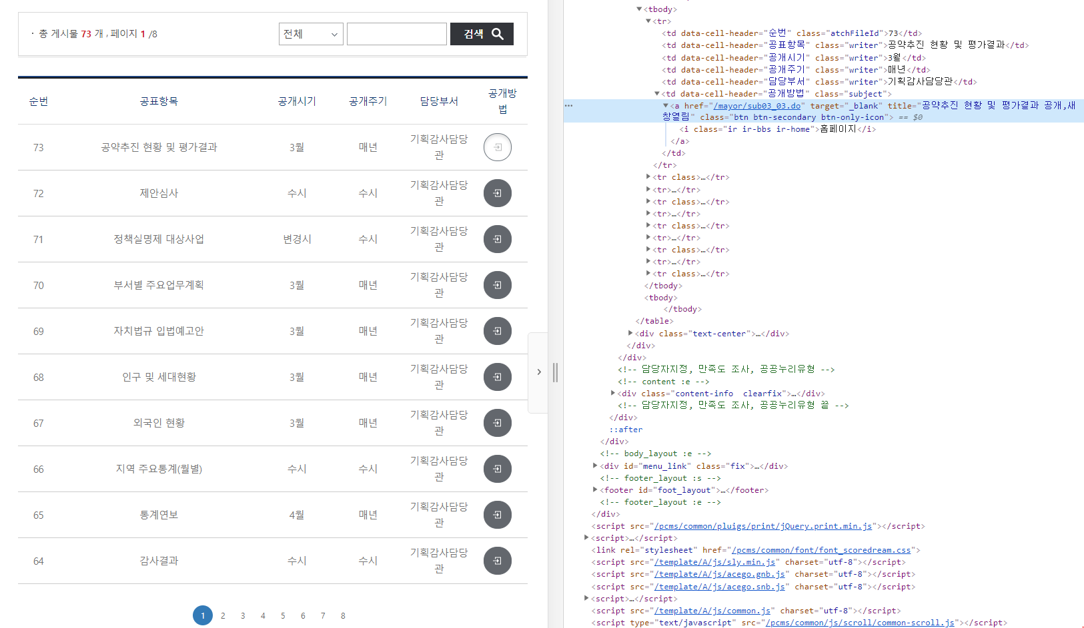
올바른 사례
왼쪽 표를 보면 공개방법에 링크 버튼이 있다.
링크 버튼이 다 동일하고, 표의 콘텐츠는
제목-내용- 바로가기 버튼 / 제목- 내용 바로가기 버튼.. 의 반복으로 구성되어 있다.
클릭 시 어떤 내용의 바로가기 버튼을 클릭한 건지 알 수 있도록,
a 태그 안에 title속성을 넣어주어 구분하도록 한다.

Slide 31
웹 접근성 원칙
인식의 용이성(Perceivable)
1.
2.
운용의 용이성(Operable)
웹접근성
4대 원칙
4 원칙, 13 지침, 22 검사
이해의 용이성(Understandable)
3.
4.
견고성(Robust)
컨텐츠는 이해할 수 있어야 한다.
지침 4개 검사항목 6개

Slide 32
3.이해의 용이성(Understandable) 지침 4개 검사항목 6개
3.1 가독성: 콘텐츠는 읽고 이해하기 쉬워야 한다.
3.2 예측 가능성: 콘텐츠의 기능과 실행 결과는 예측 가능해야 한다.
3.3 콘텐츠의 논리성: 콘텐츠는 논리적으로 구성해야 한다.
3.4 입력 도움: 입력 오류를 방지하거나 정정할 수 있어야 한다.
가독성
예측 가능성
콘텐츠의 논리성
입력 도움
3.1
3.2
3.3
3.4
3.1.1 기본 언어 표시
- 주로 사용하는 언어를 명시해야 한다.
3.2.1 사용자 요구에 따른 실행
- 사용자가 의도하지 않은 기능 (새 창, 초점 변화 등) 은 실행되지
않아야 한다.
3.3.1 콘텐츠의 선형화
- 콘텐츠는 논리적인 순서로 제공해야 한다.
3.4.1 레이블 제공
- 사용자 입력에는 대응하는 레이블을 제공해야 한다.
3.3.2 표의 구성
- 표는 이해하기 쉽게 구성해야 한다.
3.4.2 오류 정정
- 입력 오류를 정정할 수 있는 방법을 제공해야 한다.

Slide 33
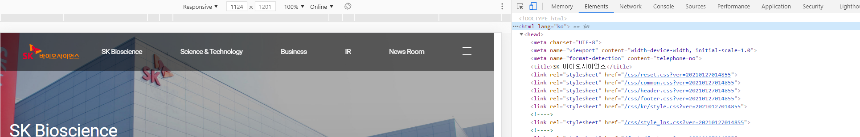
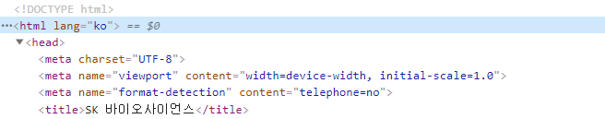
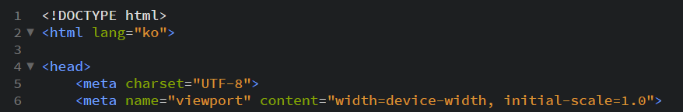
3.이해의 용이성(Understandable) 지침 4개 검사항목 6개
지침1 – 3.1 가독성
3.1 가독성: 콘텐츠는 읽고 이해하기 쉬워야 한다.
항목 3.1.1 기본 언어 표시
주로 사용하는 언어를 명시해야 한다.
문서 타입에 맞는 기본 언어를 명시해야 한다.
[ HTML5 기준 ]
<!DOCTYPE html>
<html lang=“ko”>
한국어 ko / 영어 en / 중국어 z n / 일본어 ja / 프랑스어 Fr / 독일어 De / 이탈리아어 it / 스페인어 es 등 .. 주로 사용하는 언어 명시
올바른 사례
TIP
프레임 ( frame, iframe 등)으로 제공되는 웹 페이지에도 lang 속성을 반드시 제공해야한다.

Slide 34
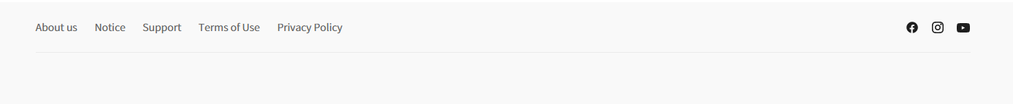
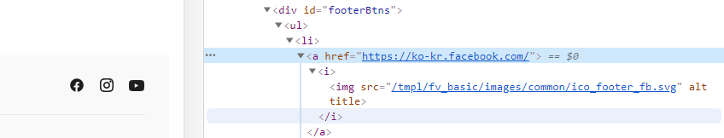
3.이해의 용이성(Understandable) 지침 4개 검사항목 6개
지침2 – 3.2 예측 가능성
3.2 예측 가능성 : 콘텐츠의 기능과 실행 결과는 예측 가능해야 한다.
항목 3.2.1 사용자 요구에 따른 실행
사용자가 의도하지 않은 기능(새 창, 초점 변화 등)은 실행되지 않아야 한다.
1. 사용자가 실행하지 않은 상황에서 예측하지 않은 새 창이 열리는 경우 오류라고 본다.
2. 웹 페이지 시작 시, 새 창 또는 화면을 가리는 레이어 팝업을 제공하는 경우 오류라고 본다.
3. 사용자가 의도하지 않은 초점 변화나 기능이 발생되어 맥락상 불편을 주는 경우 오류라고 본다.
4. 입력 서식의 값을 변경하는 것만으로 다른 페이지로 이동하거나 현재 페이지가 완전히 바뀌면 안된다.
잘못된 사례
링크는 제공되었으나 title 속성 값과 target 속성 값 누락
사용자가 클릭 시 현재 창에 갑자기 예측 불가능한 다른 사이트가 뜨는 상황이 발생하게 된다.
올바른 사례
<a href= “https://ko-kr.facebook.com /” target=“_blank” titie=“페이스북 사이트 새 창 열림”>

Slide 35
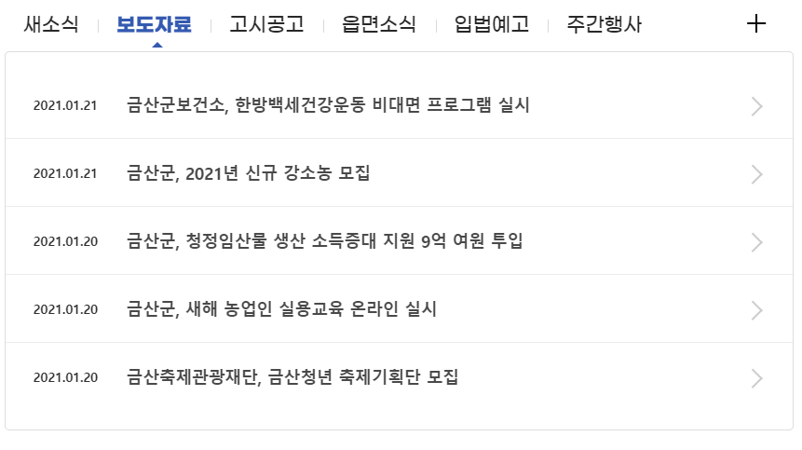
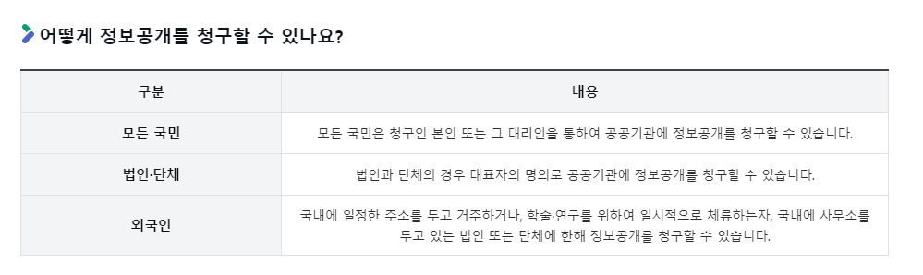
3.이해의 용이성(Understandable) 지침 4개 검사항목 6개
지침3 – 3.3 콘텐츠의 논리성
주
3.3 콘텐츠의 논리성 : 콘텐츠는 논리적으로 구성해야 한다.
종
항목 3.3.1 콘텐츠의 선형화
콘텐츠는 논리적인 순서로 제공해야 한다.
1. 콘텐츠의 순서를 논리적으로 제공하지 않아 전후 맥락을 이해할 수 없는 경우 오류라고 본다.
2. 콘텐츠의 구조를 논리적으로 제공하지 않아 주종 관계를 이해할 수 없는 경우 오류라고 본다.
올바른 사례
제목과 내용을 연결하여 제공해 내용을 직관적으로 이해할 수 있게 한다. ( 주종관계 명확 )
잘못된 사례 – “어떻게” 가 아닌 “누가” 로 제목을 변경해야 한다.

Slide 36
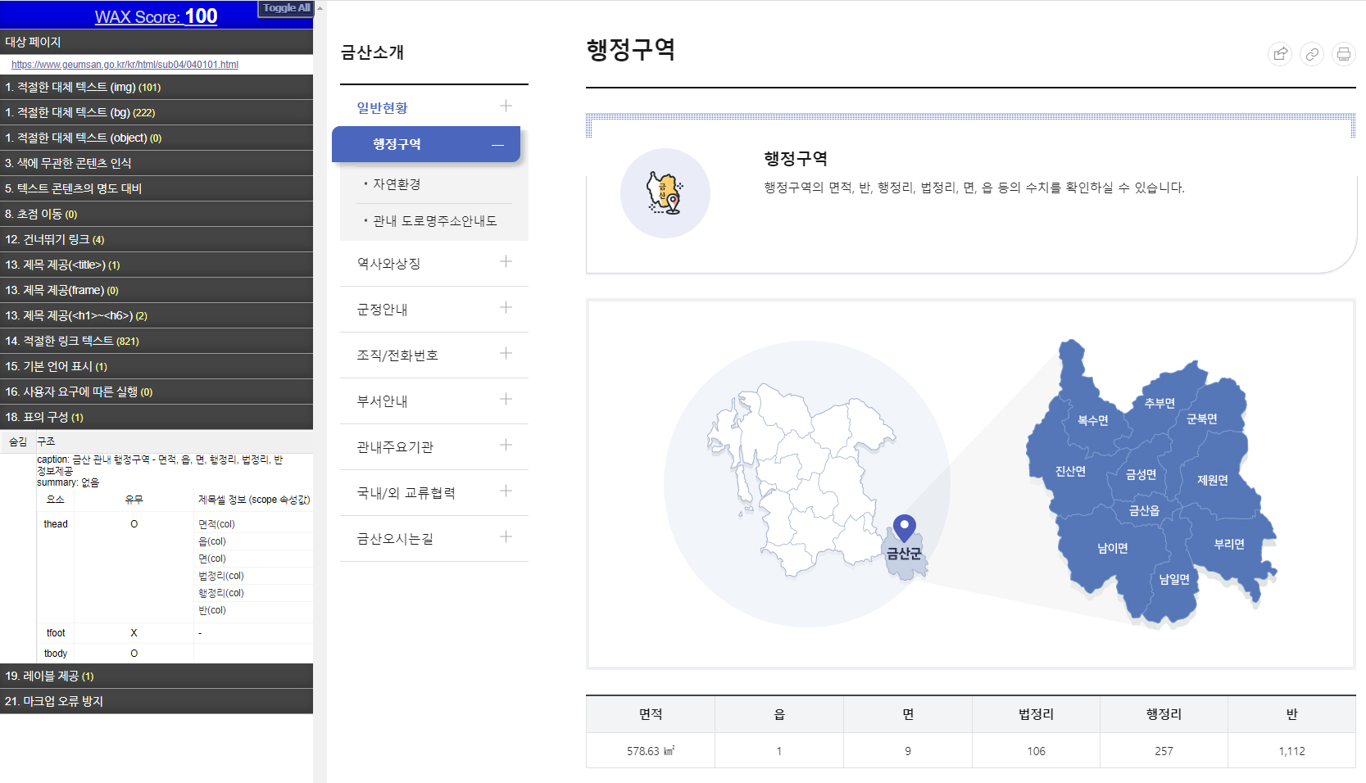

3.이해의 용이성(Understandable) 지침 4개 검사항목 6개
지침3 – 3.3 콘텐츠의 논리성
3.3 콘텐츠의 논리성 : 콘텐츠는 논리적으로 구성해야 한다.
항목 3.3.2 표의 구성
표는 이해하기 쉽게 구성해야 한다.
1. 표의 제목과 요약정보 ( caption 값 )를 제공하지 않은 경우 오류라고 본다.
2. 표의 제목과 요약정보 ( caption 값 )가 불충분하거나 부적절하게 제공되면 안된다.
3. 제목 셀과 내용 셀을 구분하지 않거나 잘 못 구분한 경우 오류라고 본다.
( thead 와 tbody, tfoot 의 구분 )
4. 표의 정보를 이해하기 어려운 중첩 표 ( 표 안의 표 )를 넣어 정보를 제공한 경우 오류라고 본다.
올바른 사례
Caption 값 제공, thead와 tbody의 분리, thead 내 th 는 scope=“col”로 기재 등

Slide 37

3.이해의 용이성(Understandable) 지침 4개 검사항목 6개
지침4 – 3.4 입력 도움
3.4 입력 도움: 입력 오류를 방지하거나 정정할 수 있어야 한다.
항목 3.4.1 레이블 제공
입력 서식에는 대응하는 레이블을 제공해야 한다.
1. <input>, <textarea>, <select> 요소에 1 : 1 대응하는 <label> 요소 또는 title 속성을 제공하지 않거나 설명이 적절하지 않은 경우 오류라고 본다.
2. <label> 텍스트가 존재함에도 불구하고 <label> 생략 후 title 속성만 사용한 경우 오류라고 본다.
3. <input> 의 id 와 <label> 의 for 가 다르거나 페이지 안에 같은 id 가 있는 경우 오류라고 본다.
잘못된 사례
입력 서식에 <lebel> 요소와 title 속성을 제공했으나, title 속성에 제공한 설명이 적절하지 않은 경우
올바른 사례
<label for =“startMonth”>운영시간</label>
<select id=“startMonth”>
TIP
레이블은 1 : 1로 상응하도록 제공한다.

Slide 38


3.이해의 용이성(Understandable) 지침 4개 검사항목 6개
지침4 – 3.4 입력 도움
3.4 입력 도움: 입력 오류를 방지하거나 정정할 수 있어야 한다.
항목 3.4.2 오류 정정
입력 오류를 정정할 수 있는 방법을 제공해야 한다.
1. 입력 오류 발생 시, 오류 원인 및 내용을 적절한 설명 텍스트로 알려줘야 한다.
2. 입력 오류 발생 시, 정정할 수 있는 수단을 제공해야 한다.
3. 오류 정보 확인 시, 해당 입력 서식으로 초점이 이동하지 않는 경우 오류라고 본다.
4. 입력 오류 발생 시, 입력 내용이 모두 사라지는 경우 오류라고 본다.
(해당 오류만 사라져야 한다.)
올바른 사례
사용자의 입력 오류가 발생했을 시, 적절한 설명으로 알려주거나 경고 창( alert 창 )을 상단에 띄워준다.
입력 오류 정정 시, 기존에 입력했던 내용이 모두 사라지면 안된다.
TIP
사이트에 회원 가입하는 경우를 생각해보자. 정정 문구나 “*전화번호 입력은 필수입니다. “등 의 문구를 봤다면 올바르게 홈페이지가 작동하고 있다는 것

Slide 39
웹 접근성 원칙
인식의 용이성(Perceivable)
1.
2.
운용의 용이성(Operable)
웹접근성
4대 원칙
4 원칙, 13 지침, 22 검사
지침 2개 검사항목 2개
이해의 용이성(Understandable)
3.
4.
견고성(Robust)
웹 컨텐츠는 미래의 기술로도 접근할 수 있도록 견고하게 만들어야 한다.

Slide 40
4.견고성(Robust) 지침 2개 검사항목 2개
4.1 문법준수 : 웹 콘텐츠는 마크업 언어의 문법을 준수해야 한다.
4.2 웹 애플리케이션 접근성: 콘텐츠에 포함된 웹 애플리케이션은 접근성이 있어야 한다.
4.1
문법 준수
4.2
웹 애플리케이션 접근성
콘텐츠를 개발하는 과정에서 마크업 언어의 표준을 준수하고 가능한 한 문법적 오류나 모호성이 없도록 구현되어야 한다.
플러그인이나 웹 애플리케이션을 제공하는 경우, 반드시 사용자의 접근성을 지원하도록 구현해야 하며, 보조기술 사용자가 접근할 수 있는 대체 수단을 함께 제공해야 한다.
4.1.1 마크업 오류 방지
- 마크업 언어의 요소는 열고 닫음, 중첩 관계 및 속성 선언에 오류가 없어야 한다.
4.2.1 웹 애플리케이션 접근성 준수
- 콘텐츠에 포함된 웹 애플리케이션은 접근성이 있어야 한다.

Slide 41


4.견고성(Robust) 지침 2개 검사항목 2개
지침1 – 4.1 문법 준수
4.1 문법 준수 : 웹 콘텐츠는 마크업 언어의 문법을 준수해야 한다.
잘못된 사례
항목 4.1.1 마크업 오류 방지
하이퍼 링크의 닫힘 태그 누락
마크업 언어의 요소는 열고 닫음, 중첩 관계 및 속성 선언에 오류가 없어야 한다.
올바른 사례
1. 태고 열고 닫음의 오류
2. 태그의 중첩 오류
3. 중복 선언된 속성 오류
잘못된 사례
중복 선언된 속성 오류
<p class=“txt-point txt-bold” style=“color : red;“></p> 로 수정
TIP
W3C 마크업 오류 검사기를 통해 마크업 구조가 잘 구성되어 있는지 태그의 오류가 없는지 확인한다.

Slide 42

4.견고성(Robust) 지침 2개 검사항목 2개
지침1 – 4.2 웹 애플리케이션 접근성
4.2 웹 애플리케이션 접근성 : 콘텐츠에 포함된 웹 애플리케이션은 접근성이 있어야 한다.
항목 4.2.1 웹 애플리케이션 접근성 준수
콘텐츠에 포함된 웹 애플리케이션은 접근성이 있어야 한다.
웹 애플리케이션이 자체적인 접근성이 없으며 대체 콘텐츠가 존재하지 않는 경우 오류라고 본다.
올바른 사례
지도 API 내부 콘텐츠에 키보드 접근 (마우스 접근이 가능하다.)

Slide 43
Thank you
Contact
My Shop
Follow me

Slide 44

웹 접근성 점검 방법
W3C 마크업(문법) 검사기
웹 표준을 잘 지켜 마크업 문법에 맞추어 퍼블리싱 했는지 확인할 수 있는 사이트
https://validator.w3.org/
https://jigsaw.w3.org/css-validator/
접근성 점검
오픈 왁스 (Open WAX)
웹 접근성을 확인하기 위해 사용하는 툴 중 하나로 크롬과 파이어폭스에서 사용할 수 있는 도구
https://chrome.google.com/webstore/detail/openwax/bfahpbmaknaeohgdklfbobogpdngngoe

